Slide 1
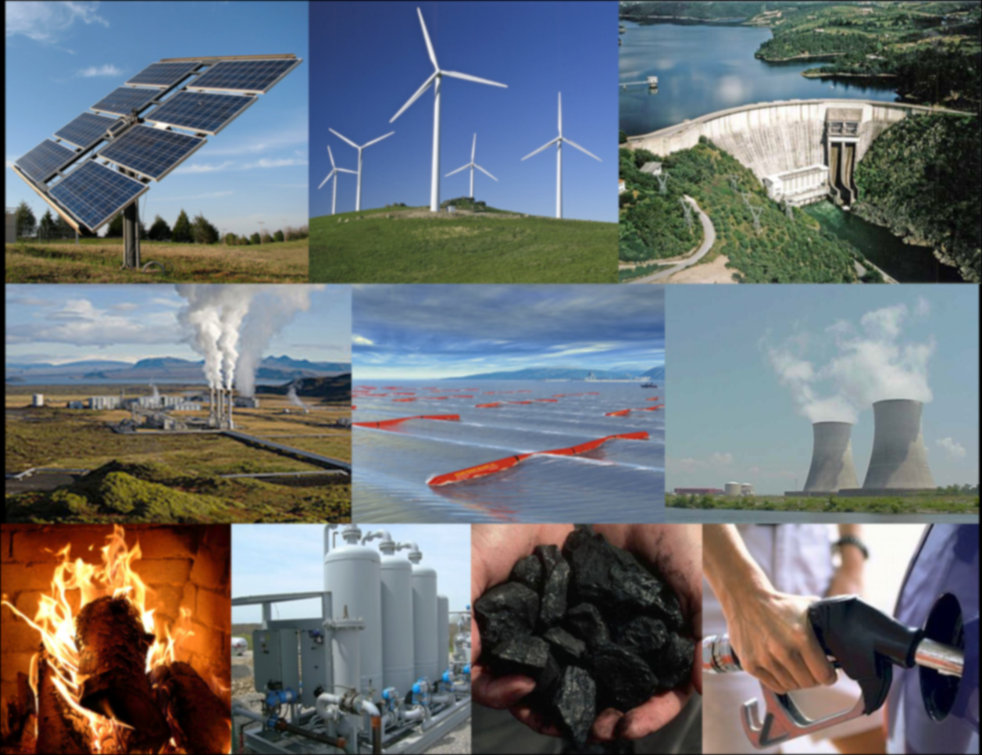
Fontes de Energia e Seus Impactos Ambientais
Universidade de São Paulo
Escola Superior de Agricultura “Luiz de Queiroz”
Departamento de Genética
LGN0478 - Genética e Questões Socioambientais

Slide 2
Sumário
Definição de Energia
O que é energia?
O Ser Humano e a Energia
Fontes de Energia e Seus Impactos
Energias renováveis
Energias não renováveis
Matriz energética brasileira
Conclusão
Bibliografia

Slide 3
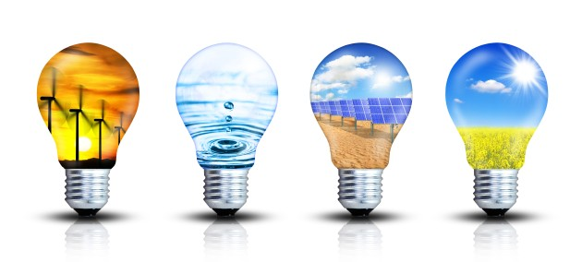
Definição
Definir energia é algo um complicado. No entanto todos nós a percebemos quando a utilizamos. Quando acendemos uma lâmpada, damos partida em um carro ou até mesmo usamos a energia dos alimentos para realizar as atividades do dia a dia.

Slide 4
O que é energia?
Energia é um conceito muito abrangente e, por isso mesmo, muito abstrato e difícil de ser definido com poucas palavras de um modo preciso.
Etimologicamente, este termo deriva do grego "ergos", cujo significado original é literalmente “trabalho”.
Segundo o dicionário:
Energia é a capacidade de algo de realizar trabalho, ou seja, gerar força num determinado corpo, substância ou sistema físico.
Na Física, a energia está associada à capacidade de qualquer corpo de produzir trabalho, ação ou movimento.
Notes:
Energia é um termo que não possui uma definição exata.

Slide 5
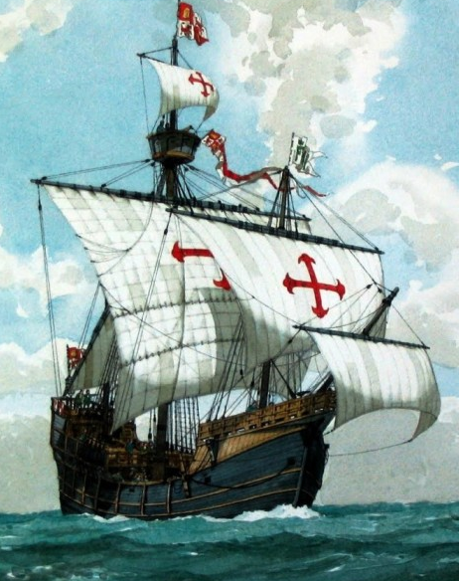
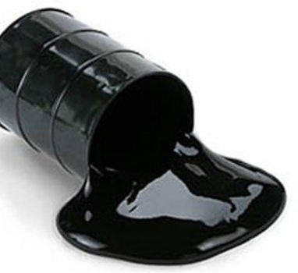
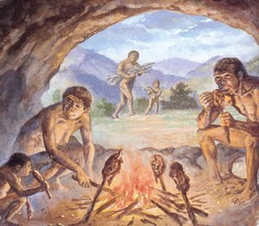
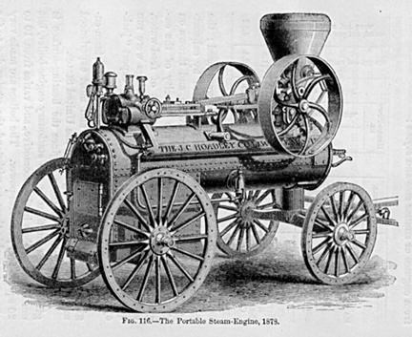
História – O Ser Humano e A Energia
Pré-história
Fogo – Proteção, Caça e calor
Animais – Agricultura e transporte
Idade Média - Moderna
Vento – Moinhos e Grandes Navegações
Revolução Industrial
Máquina a Vapor
Século XIX - Atualidade
Petróleo
Eletricidade (tecnologia)
Locomotiva
http://4.bp.blogspot.com/-S1hm3CTQaLk/TdbShFWnNhI/AAAAAAAA
ADk/9FwKBIB-4GA/s1600/pr%25C3%25A9+hist%25C3%25B3ria.jpg
http://historiahoje.com/wp-content/uploads/2015/03/santamaria12.jpg
http://3.bp.blogspot.com/-Qhv4X2o-_fo/TZjnKfSjxrI/AAAAAAAAJ1s/VCLYXQXwbww/s400/LUIZ%2BALBERTO%2BTAVARES%2B%2BJames%2BWatt%2BA%2Btrajet%25C3%25B3ria%2Bque%2Blevou%2Bao%2Bdesenvolvimento%2Bda%2Bm%25C3%25A1quina%2Ba%2B
%2Bvapor%2Bvista%2Bpor%2Bseus%2Bbi%25C3%25B3grafos%2Be%2Bhomens%2Bde%2Bci%25C3%25AAncias.jpg
http://jornalggn.com.br/sites/default/files/u16-2016/fotorpetroleo_3.jpg
Notes:
A história da humanidade se confunde com a história da energia, pois a primeira energia utilizada pelo homem foi a de seus próprios corpos na luta pela sobrevivência em um mundo onde somente os fortes sobreviviam. A história da energia começa na pré-história quando os homens das cavernas descobriram as utilidades do fogo para sua alimentação e proteção. No início quando um raio (descarga atmosférica) incendiava a vegetação eles pegavam as madeiras em chamas e as carregavam em suas andanças, mantendo-as acesas o tempo todo, pois ainda não sabiam como fazer o fogo. Com a descoberta do homem pré-histórico de como fazer fogo, com o atrito de pedras e madeiras, onde as fagulhas incendiavam a palha seca, começou então o domínio do homem sobre a produção de energia em seu benefício, como cozer os alimentos, aquecer as noites frias, iluminar e afastar os animais e outros grupos inimigos. Mais tarde ele usaria o fogo para derreter os minerais e forjar suas armas e ferramentas para o trabalho, como também usar o fogo para dar resistência às peças cerâmicas que produziam. Outro ponto marcante na história da energia foi quando o homem passou a utilizar a energia dos animais que domesticavam, para realizar os trabalhos mais pesados, como arar a terra, girar moendas e os transportes de cargas. A energia dos ventos teve papel importantíssimo para o desenvolvimento da humanidade, pois foi o grande responsável pelas descobertas dos grandes navegadores europeus, que se aventuravam em suas caravelas movidas pela força dos ventos para navegarem pelos mares, descobrindo e colonizando novos continentes. A energia dos ventos também teve grande importância na transformação dos produtos primários através dos moinhos de vento que foram um dos primeiros processos industriais desenvolvidos pelo homem. Porém o grande marco da utilização da energia pelo homem foi no século XVIII com a invenção da Máquina a Vapor que deu início a era da Revolução Industrial na Europa, marcando definitivamente o uso e a importância da energia para os tempos modernos que se iniciavam. As invenções da Locomotiva e dos teares mecânicos foram umas das primeiras aplicações para o uso da energia das máquinas a vapor, em seguida vieram muitas outras como os navios movidos a vapor que contribuíram imensamente para o desenvolvimento do comércio por toda parte do mundo. Na metade do século XIX inicia-se a utilização das novas fontes de energia conhecidas como petróleo e eletricidade, que seriam as responsáveis pelo grande salto no desenvolvimento da humanidade, fazendo com que chegássemos aos dias de hoje, podendo ultrapassar as fronteiras do espaço e disponibilizando todo o conforto e perspectivas que nossas vidas passaram a ter em função do incremento dessas duas fontes de energia.

Slide 6
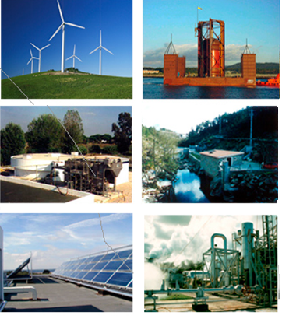
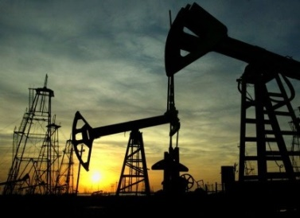
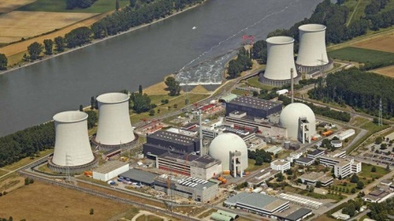
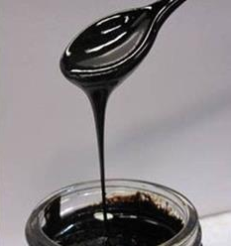
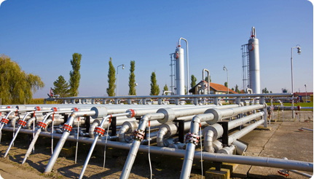
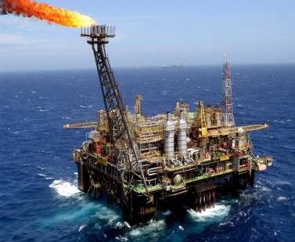
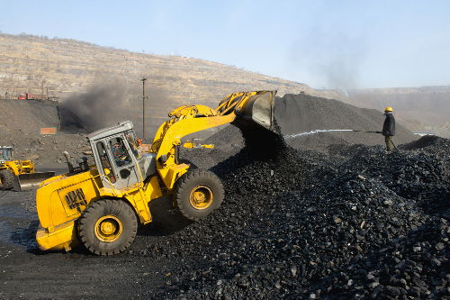
Fontes de Energia
Fontes Renováveis
(“energias limpas”)
Fontes não Renováveis
(“energias sujas”)
https://www.google.com.br/search?rlz=1C1JZAP_pt-BRBR728BR728&biw=1536&bih=735&tbm=isch&sa=1&q=energia+renovavel&oq=energia+renovavel&gs_l=psy-ab.3..0i67k1l2j0l2.32350.32350.0.32524.1.1.0.0.0.0.118.118.0j1.1.0....0...1.1.64.psy-ab..0.1.117....0.LLP-hmTVDPY
https://www.google.com.br/search?rlz=1C1JZAP_pt-BRBR728BR728&biw=1536&bih=735&tbm=isch&sa=1&q=energia+n%C3%A3o+renovavel&oq=energia+n%C3%A3o+renovavel&gs_l=psy-ab.3..0l4.5806.6852.0.7256.4.4.0.0.0.0.107.392.2j2.4.0....0...1.1.64.psy-ab..0.4.389...0i67k1j0i13k1j0i7i30k1.0.qUiFwJs1IvI#imgrc=dRM9zR6OWH8PLM:
Notes:
diferentes formas de recursos que direta ou indiretamente produzem energia para movimentar a indústria, o comércio, os transportes, a agricultura, a saúde etc.

Slide 7
Energias Renováveis
Aquelas que regeneram-se espontaneamente ou através da intervenção humana.

Slide 8
Energia Solar
Desvantagens:
Existe variação nas quantidades produzidas de acordo com a situação climática.
As formas de armazenamento da energia solar são pouco eficientes.
Vantagens:
- Não polui o ambiente.
Os painéis são cada vez mais potentes e seu custo vem caindo.
Fonte: http://tecnologia.culturamix.com/blog/wp-content/gallery/o-que-e-energia-solar-5/o-que-e-energia-solar-14.jpg
As estações de captação ou painéis solares de energia já são usados amplamente para o aquecimento de água e a obtenção de eletricidade.

Slide 9
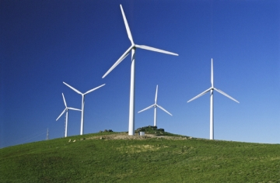
Energia Eólica
Vantagens:
É uma das fontes mais baratas de energia;
Não emite gases poluentes e não gera resíduos
É uma tecnologia inesgotável
Desvantagens:
Os parques eólicos geram um grande impacto visual.
Causa impacto sonoro.
Pode afetar o comportamento habitual de migração das aves.
Fonte: https://static.significados.com.br/foto/eolica_sm.jpg
Energia dos ventos, é gerada por meio de aerogeradores, onde a força dos ventos é captada por hélices ligadas a uma turbina que aciona um gerador elétrico.

Slide 10
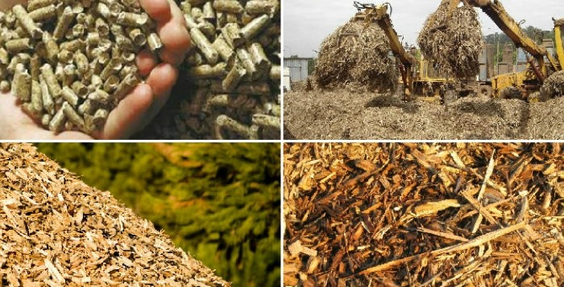
Energia da Biomassa
Vantagens:
- Baixo custo de aquisição.
- Não emite dióxido de enxofre;
- As cinzas são menos agressivas ao meio ambiente que as provenientes de combustíveis fósseis;
Desvantagens:
- Maior possibilidade de geração de material particulado para a atmosfera (isto significa maior custo de investimento para a caldeira e os equipamentos para remoção de material particulado)
- Dificuldades no estoque e armazenamento.
Fonte: https://www.portal-energia.com/wp-content/uploadsthumbs/energia-da-biomassa.jpg
Queima de substâncias de origem orgânica para a produção de energia, ocorrendo por meio de materiais como a lenha, o bagaço de cana e outros resíduos agrícolas, restos florestais e até excrementos de animais.

Slide 11
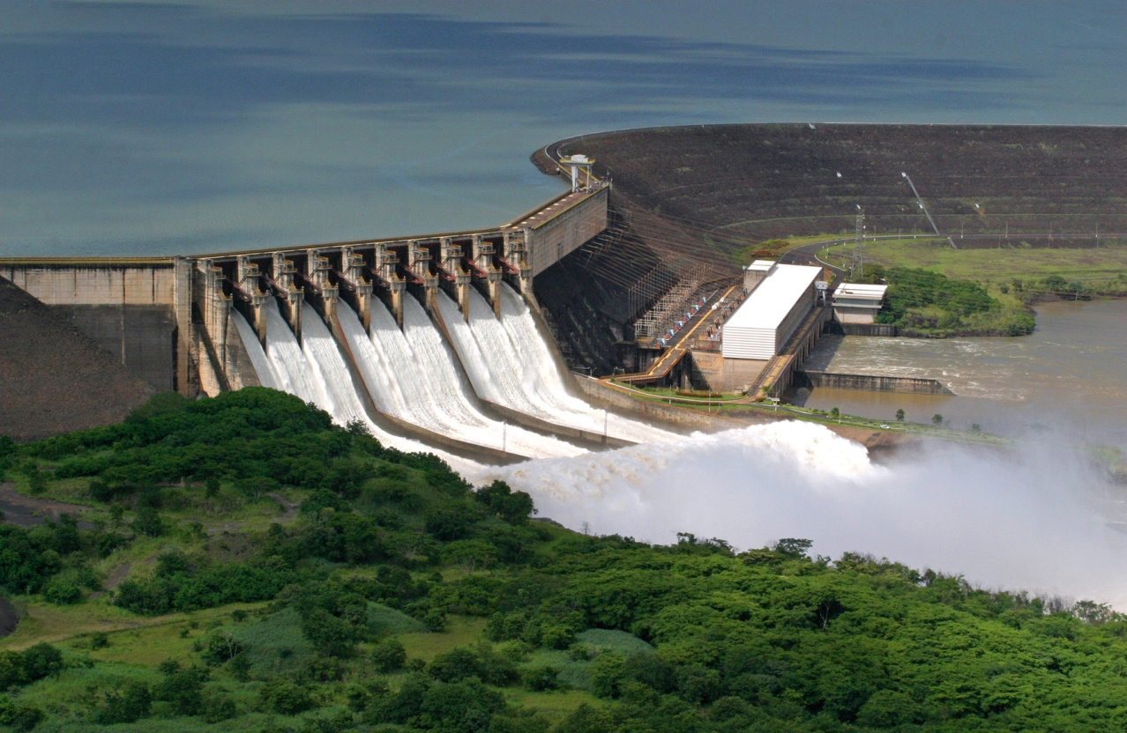
Energia Hidráulica
Desvantagens:
Se a represa é construída em local onde há cidade ou aldeia indígena, há grande transtorno, pois estas devem ser deslocadas para outras áreas.
Quando há construção de represa em região de mata ou floresta, muitas espécies animais e vegetais podem ser prejudicadas.
O aumento ou diminuição do fluxo de água que sai das barragens pode afetar a vida nos ecossistemas dos rios.
Vantagens:
Não ocorre emissão de gases poluentes significativos no processo de geração de energia.
A água represada pode, dependendo do projeto, ser usada para irrigação de plantações nas proximidades da usina.
Através da represa é possível regular a vasão do rio.
Fonte: https://todoestudo.com.br/wp-content/uploads/2016/09/energia-hidreletrica.jpg
A hidreletricidade é obtida pelo aproveitamento do movimento da água dos rios.
Notes:
Biomassa - A biomassa pode ser convertida em eletricidade, calor e combustíveis.
Hidraulica - A energia elétrica assim obtida é uma fonte não poluente e renovável.

Slide 12
Energias não renováveis
São aquelas que se encontram na natureza em grandes quantidades mas, uma vez esgotadas não podem ser regeneradas.

Slide 13
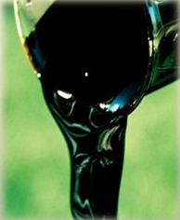
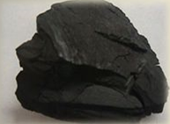
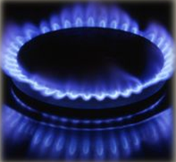
Combustíveis Fósseis
São oriundos de restos orgânicos (animais e plantas) que ao longo dos anos foram se acumulando na crosta terrestre. São eles: o petróleo, carvão mineral, xisto, betume e gás natural.
Carvão (sólido)
Gás natural (gasoso)
Petróleo (líquido)

Slide 14
Danos causados por Combustíveis Fosseis:
A queima de combustíveis fósseis libera diversos gases nocivos que influenciam no aumento do efeito estufa e do aquecimento global.
Como consequência temos a poluição do meio ambiente bem como as mudanças climáticas. Embora seja muito poluente, no mundo atual é o tipo de fonte mais utilizada para a geração de energia, com destaque para o petróleo.

Slide 15
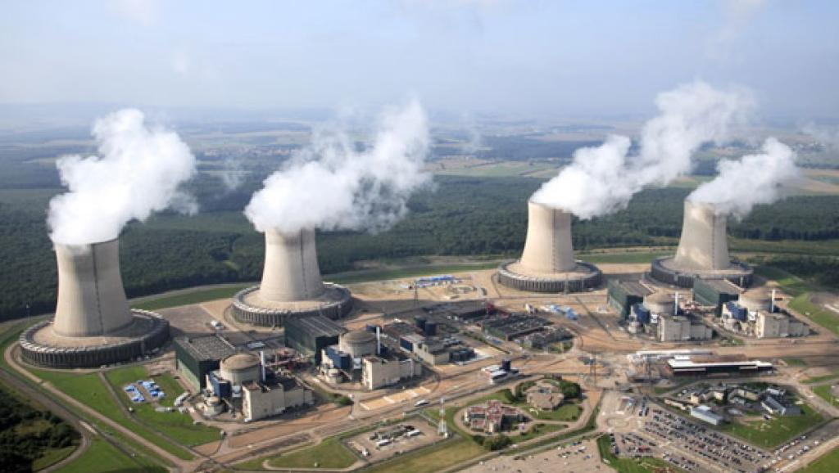
Energia Nuclear
A energia nuclear ou atômica é uma das mais perigosas, uma vez que pode causar danos irreversíveis no planeta.
Ela é proveniente de elementos radioativos, sendo obtida a partir da fissão do átomo do urânio e tório.
O custo da geração de energia a partir das usinas nucleares é relativamente alto e seu sistema muito complexo.
Fonte: http://comofuncionam.com.br/wp-content/uploads/2009/02/Cattenom-1.jpg

Slide 16
Gráfico da matriz energética brasileira

Slide 17
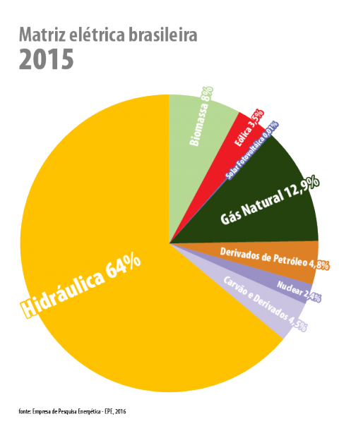
Gráfico do ano de 2015, retirado da EPE (Empresa de Pesquisa Energética), empresa pública vinculada ao Ministério de Minas e Energia.

Slide 18
Conclusão
A energia faz parte da sociedade e se desenvolveu junto da humanidade. Com novas tecnologias nosso problemas surgem causando impactos na natureza, para reduzir esses impactos a utilização de fontes de energia sustentável deve ser abundante em todo o mundo.
O ser humano depende da energia e está cada vez mais vivendo em função disso (novas tecnologias que fazem parte da vida de todos), então cabe a espécie humana se preocupar com os danos ambientais causados por essas novas tecnologias, pois a necessidade de manter o mais estável possível o habitat natural faz-se necessário para evitar um colapso na sociedade contemporânea.

Slide 19
Bibliografia
https://www.todamateria.com.br/fontes-alternativas-de-energia/
https://dicionariodoaurelio.com/energia
http://www.mme.gov.br/
http://www.infoescola.com/fisica/lei-da-conservacao-de-energia/
https://www.mar.mil.br/dhn/dhn/ead/pages/fisica/unidade6/material.htm
http://spp.revues.org/1256
http://www.scielo.br/pdf/rbpi/v51n2/v51n2a05
http://www.edp.com.br/pesquisadores-estudantes/energia/historia-da-energia/Paginas/default.aspx
http://g1.globo.com/ciencia-e-saude/noticia/2011/03/entenda-como-geracao-de-energia-eletrica-afeta-o-meio-ambiente.html

